Slide 1

Notes:
大家好 我們是第十組 我們想蒐集整理資料 去給電影製片商行銷建議

Slide 2
研 究 方 式
01
P T T 論 壇 電 影 版 ( 2020 )
02
D C A R D 論 壇 電 影 版 ( 2020 )
Notes:
我們是以2020PTT電影版的資料為主，2020Dcard的電影版資料為輔

Slide 3
研 究 方 式
01
P T T 論 壇 電 影 版 ( 2020 )
02
D C A R D 論 壇 電 影 版 ( 2020 )
03
P T T 論 壇 電 影 版 ( 爬 蟲 2017 – 2020 )
Notes:
並且另外使用python撈出5000頁電影版的標題資料，當做延伸的討論以及研究。

Slide 4
研 究 目 標
01
片 種 喜 好 度
02
票 房 討 論 度
03
時 間 性 與 電 影 之 關 係
04
獎 項 、 觀 影 平 台 之 影 響
Notes:
研究目標有這四項 台灣觀眾所喜愛的片種 票房與討論度之間的關係 電影隨著時間的變化 以及獎項、觀影平台的影響

Slide 5
片 種 喜 好 度
Notes:
第一個 片種喜好度 我們大致把影片種類分成七種

Slide 6

卡通片

Slide 7

科幻片

Slide 8

恐怖片

Slide 9

動作片

Slide 10

喜劇片

Slide 11

愛情片

Slide 12

劇情片

Slide 13
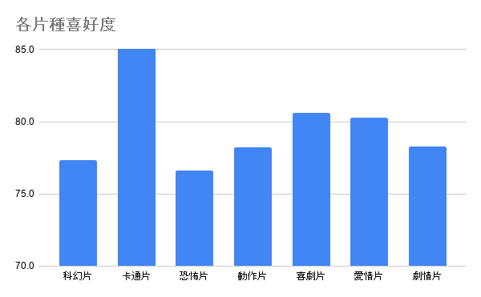
片 種 喜 好 度
喜好度計算
= ( 100 * P佔比 )
+ ( 80 * M佔比 )
+ ( 60 * N佔比 )
Notes:
我們先算出各種類電影中正面評價、普通評價、負面評價分別佔比多少，並分別把它乘以100 80 60作為加權後
發現喜好度最高的則是卡通片，我們推測如 「名偵探柯南 : 紅之校外旅行」「電影版哆啦A夢：大雄的新恐龍」的觀眾多半是對這系列的忠實支持者，才會進戲院觀看，因此對於劇情應有較高的接受度，加上卡通片題材老少咸宜，近年相關的製作也很精緻，且主題大多為激勵性質，整體好感度較高。

Slide 14
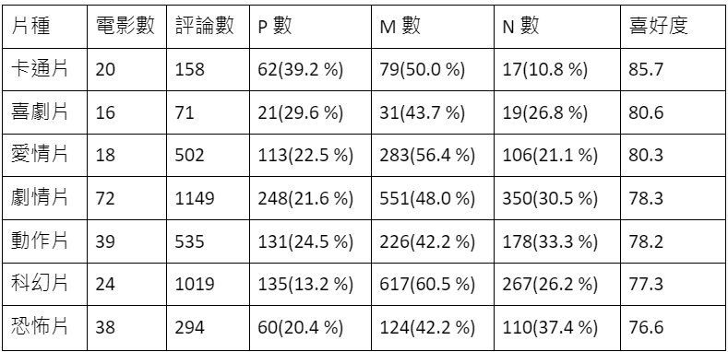
片 種 喜 好 度

Slide 15
片 種 喜 好 度
Notes:
科幻片的平均評論數為所有片種中最高者，但喜好度也是最低的。我們推測可能是有些科幻片太過艱澀難懂，使觀眾與評論者容易有無法理解劇情的情況產生。

Slide 16
票 房 討 論 度
Notes:
接下來是票房討論度

Slide 17
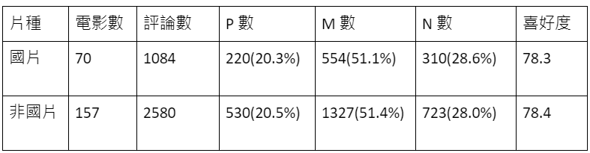
國 片 、 非 國 片 比 較
Notes:
2020年有許多國片獲得蠻好的成就及評價，想透過國片、非國片的討論度去比較兩者在台灣地區的差異。

Slide 18
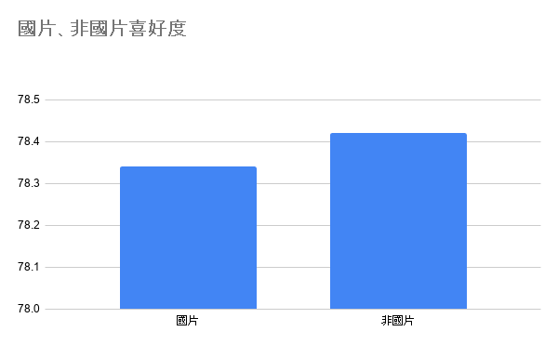
國 片 、 非 國 片 比 較
喜好度計算
= ( 100 * P佔比 )
+ ( 80 * M佔比 )
+ ( 60 * N佔比 )
Notes:
我們可以發現雖然非國片的喜好度略高於國片，但在討論度非國片還是略勝一籌，顯示台灣人對於「國片」的關注度和討論度仍不如「非國片」。

Slide 19
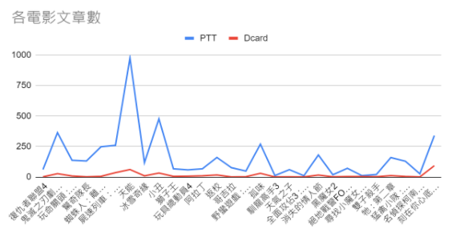
不 同 論 壇 比 較
Notes:
之後我們還比較不同論壇的差別，找出台灣近兩年票房破億的電影（28部），2020年分別在ptt跟dcard的文章討論數，想知道這些電影的討論度在這兩個平台有沒有什麼差異。可以明顯得知每一部電影在ptt的討論數比dcard多上許多，我們推測是因為ptt的使用人數是dcard的將近兩倍，再加上ptt有明確分出電影版，大家會更集中在這裡討論。

Slide 20
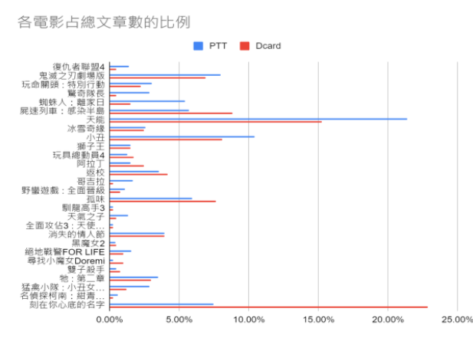
不 同 論 壇 比 較

Slide 21
不 同 論 壇 比 較
天能
刻在你心底的名字
Notes:
從兩者的文章數討論比例，看出PTT大比例在討論天能，Dcard則大比例在討論刻在你心底的名字，這可能跟兩個平台的使用者有很大的關係。《天能》的觀看者包含的年齡層較廣，跟PTT的使用者相似；而《刻在》的觀看客群就比較鎖定於年輕族群，剛好跟Dcard的使用者多為大學生重疊。

Slide 22
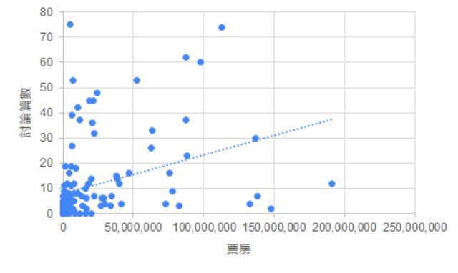
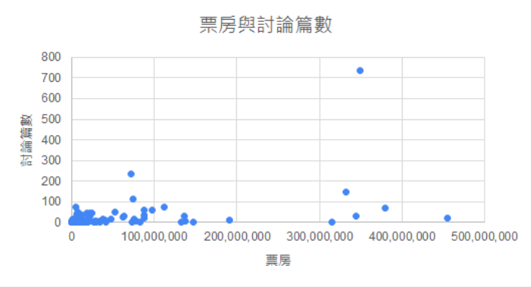
票 房 與 討 論 度 之 關 係 ( 歐美區 )
Notes:
接下來討論票房與討論度的關係，左圖為原圖，右圖為去掉離群值後，x軸為票房y軸為討論篇數的散布圖

Slide 23
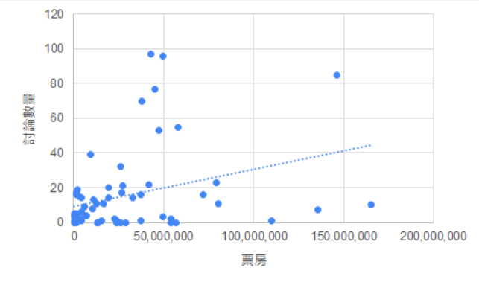
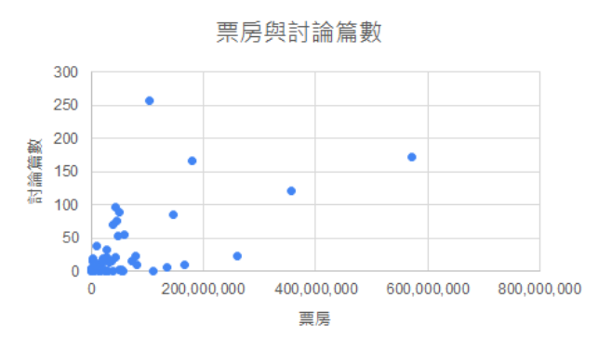
票 房 與 討 論 度 之 關 係 ( 亞洲區 )
Notes:
不管是歐美電影或者亞洲電影，都可以發現票房與討論篇數有中度正向關係

Slide 24
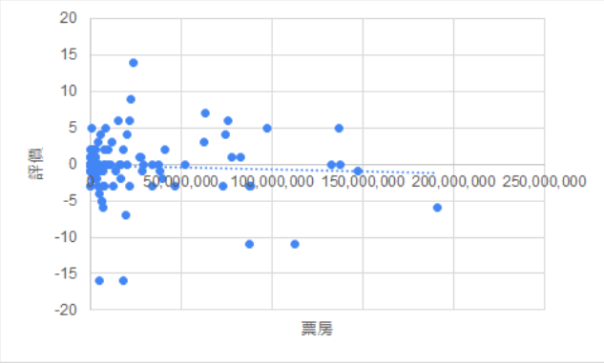
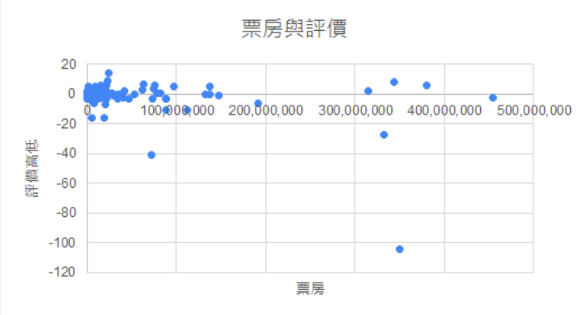
票 房 與 好 感 度 之 關 係 ( 歐美區 )
Notes:
再來是討論票房與好感度的關係，左圖為原圖，右圖為去掉離群值後，x軸為票房y軸為評價的散布圖

Slide 25
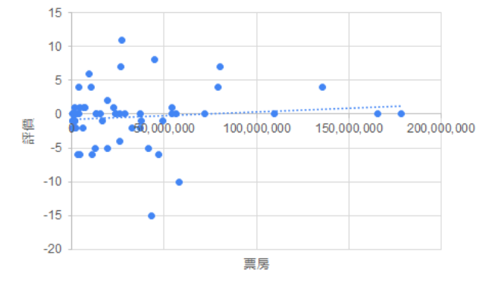
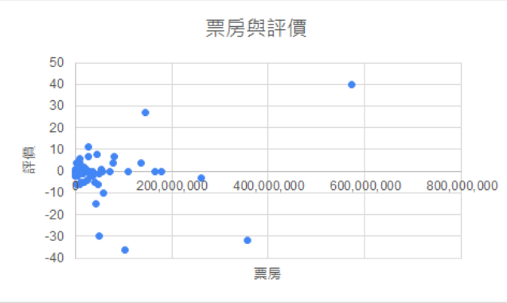
票 房 與 好 感 度 之 關 係 ( 亞洲區 )
Notes:
然後可以發現相對於討論數量，好感度與票房的關係並不大

Slide 26
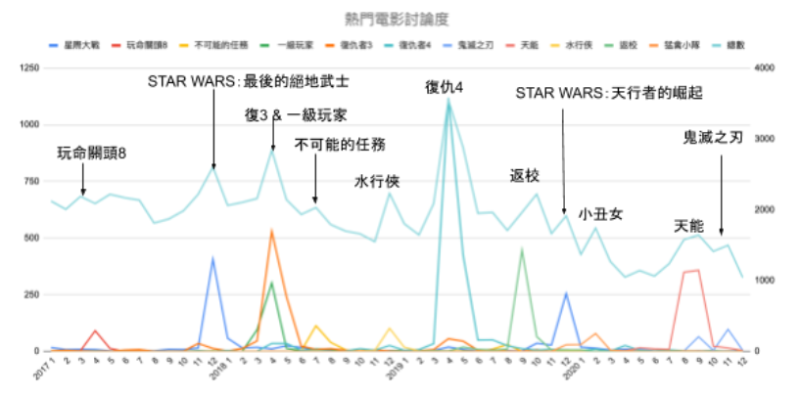
討 論 度 與 好 感 度 之 關 係
Notes:
探討2020年的資料，大致上票房會與討論度較有關係，但也不是高度相關，而票房與評價則較無關聯，為了驗證這點，我們取出四年的資料來比對，首先畫出時間對討論度的圖表，可以看出電影版的討論度走勢，並且取出幾部較為有名的電影，畫出其對時間的關係。

Slide 27
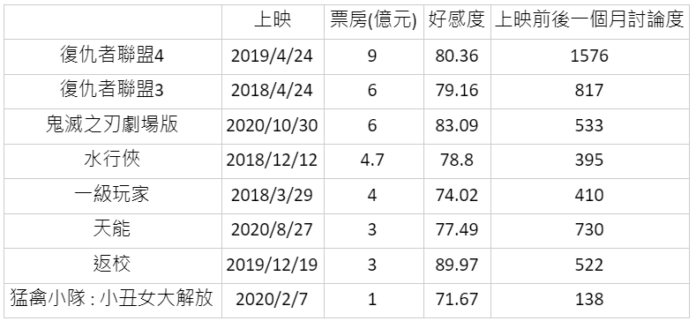
討 論 度 與 好 感 度 之 關 係

Slide 28
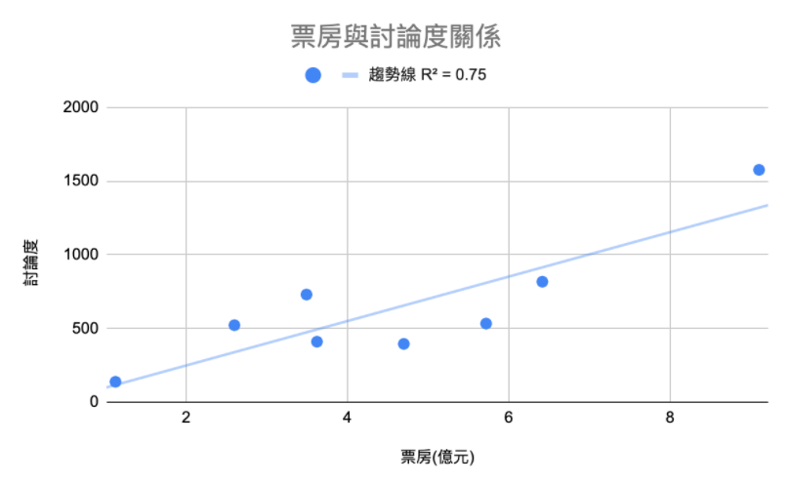
票 房 與 討 論 度 之 關 係
Notes:
可以發現不管是討論度還是好感度都與2020年的趨勢相似

Slide 29
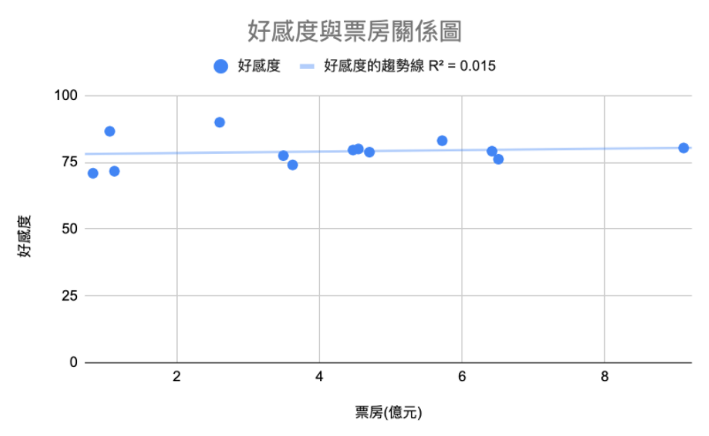
票 房 與 好 感 度 之 關 係

Slide 30
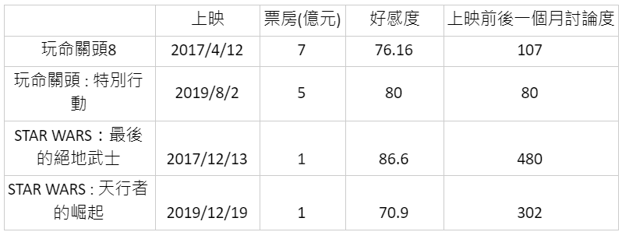
票 房 與 討 論 度 之 關 係
Notes:
但有幾部系列電影討論度和票房反而沒有呈正相關，推測是由於觀影者對於系列電影的期望，造成討論度高， 不一定反映在票房上

Slide 31
時 間 性 與 電 影 之 關 係

Slide 32
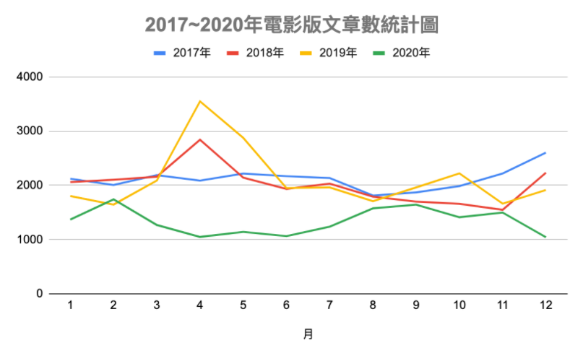
每 月 文 章 討 論 度

Slide 33
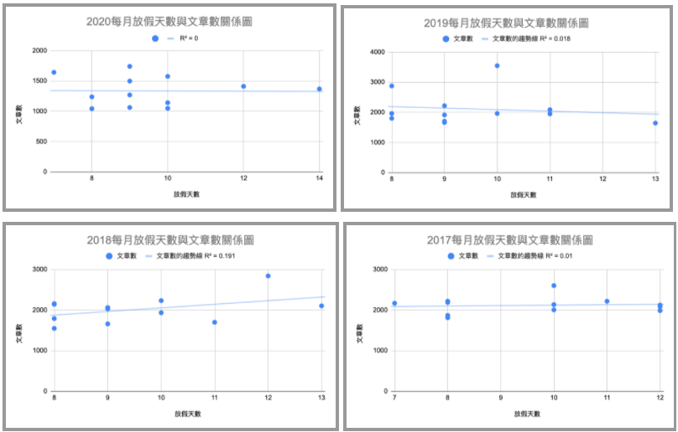
放 假 天 數 與 討 論 度 之 關 係

Slide 34
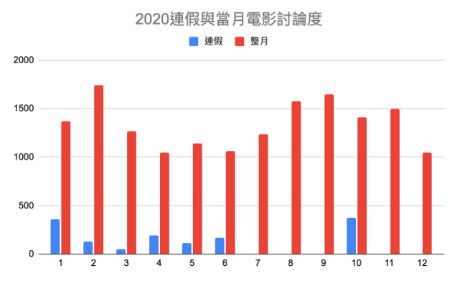
連 假 天 數 與 討 論 度 之 關 係

Slide 35
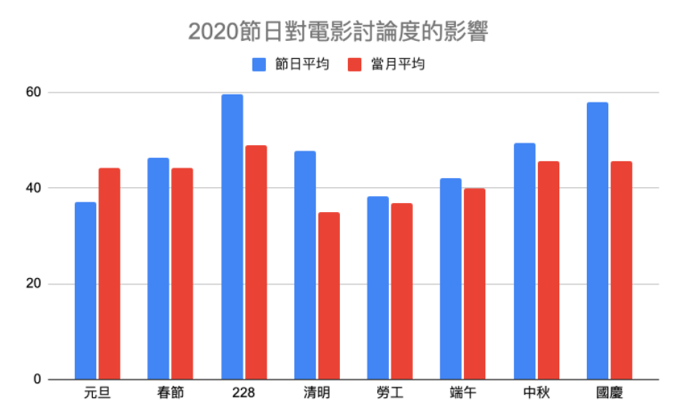
節 日 與 討 論 度 之 關 係

Slide 36
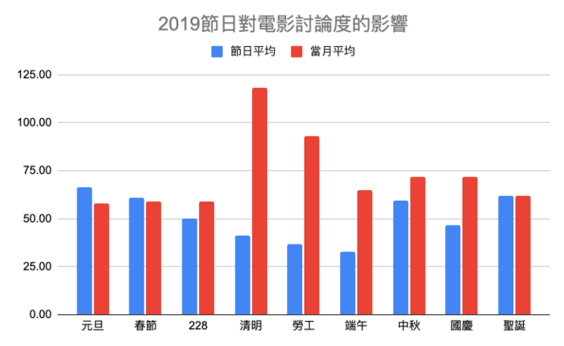
節 日 與 討 論 度 之 關 係

Slide 37
獎 項 、 觀 影 平 台 之 影 響

Slide 38
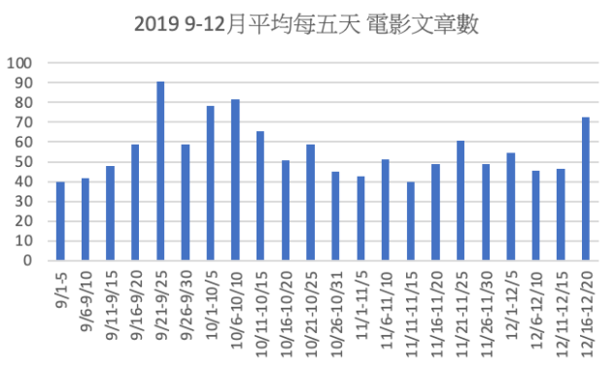
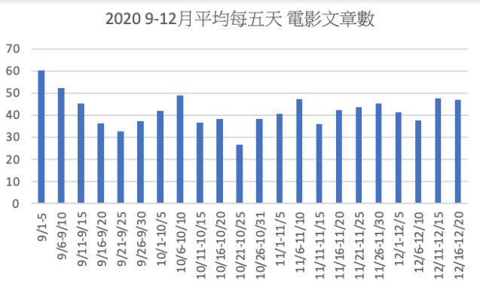
討 論 度 與 金 馬 獎 之 關 係 ( 9月-12月 )

Slide 39
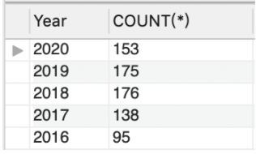
討 論 度 與 金 馬 獎 之 關 係

Slide 40
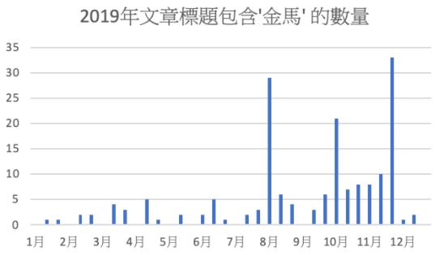
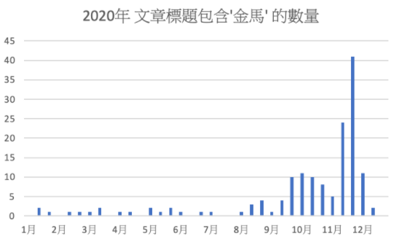
討 論 度 與 金 馬 獎 之 關 係

Slide 41
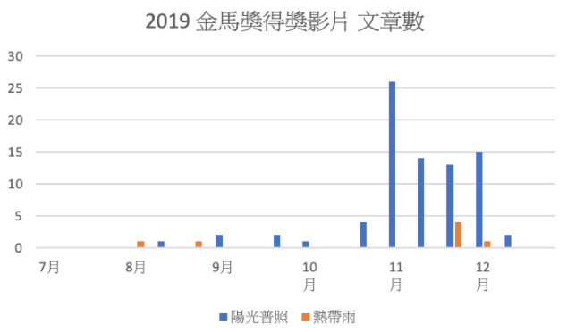
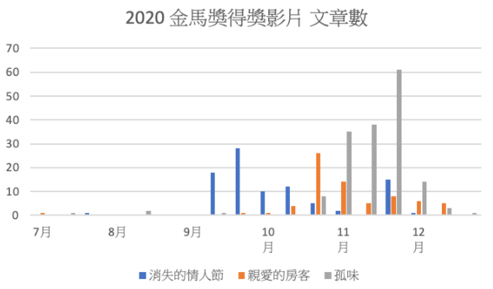
討 論 度 與 金 馬 獎 之 關 係

Slide 42
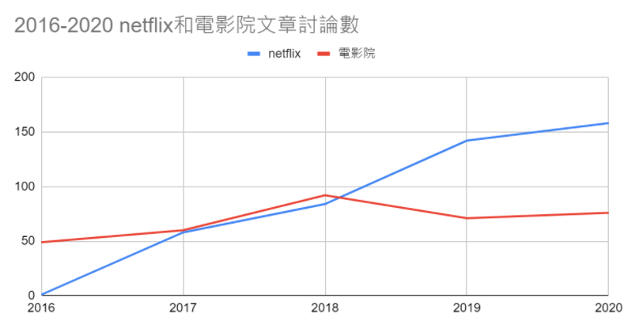
討 論 度 與 觀 影 平 台 之 關 係

Slide 43
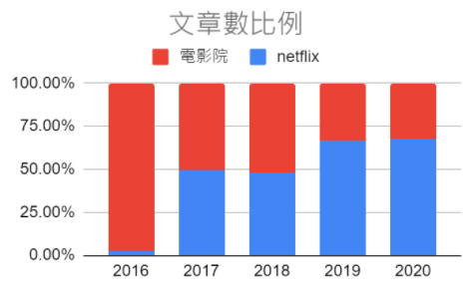
討 論 度 與 觀 影 平 台 之 關 係

Slide 44
痛 點

Slide 45
痛 點
01
特 定 片 種 受 眾 少
02
票 房 受 疫 情 衝 擊

Slide 46

特 定 片 種 受 眾 少
針 對 特 定 受 眾 投 放 廣 告
依 片 種 選 擇 適 合 的 論 壇 宣 傳

Slide 47
票 房 受 疫 情 衝 擊
同 時 於 線 上 觀 影 平 台 上 映

Slide 48
謝 謝 大 家

